Slide 1



例谈历史课的创意与呈现
壹
贰
叁
李惠军
灵魂的统摄
主旨的统领
环节的统筹
呈现的穿透力与震撼力

Slide 2
五大学科核心素养
阅读力：视界
设计力：境界
思想力：心界
如何灵动践行？
如何动态生成？

Slide 3
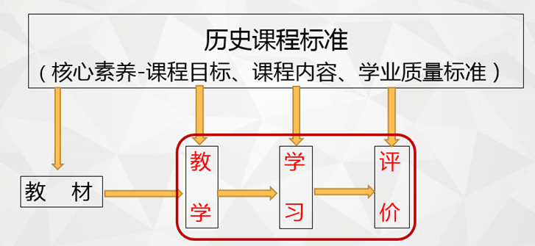
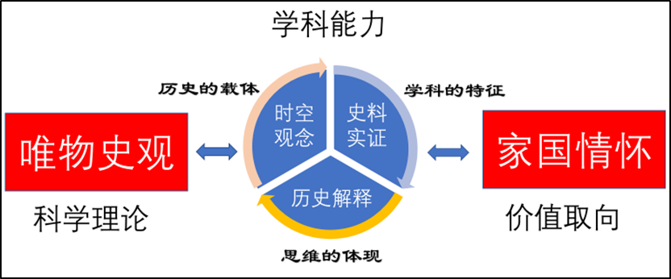

Slide 4
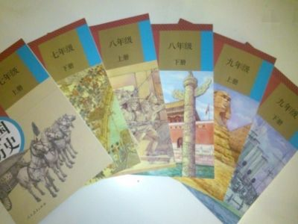
举目“仰望星空” 回首“又见炊烟”
A
目标诉求是创意的指南
B
素材组合是设计的逻辑
C
环节规划是实施的图谱

Slide 5
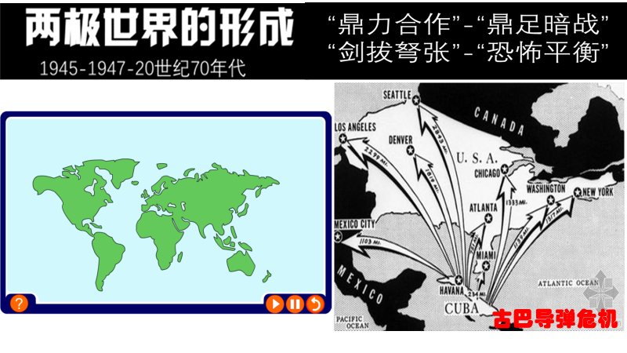
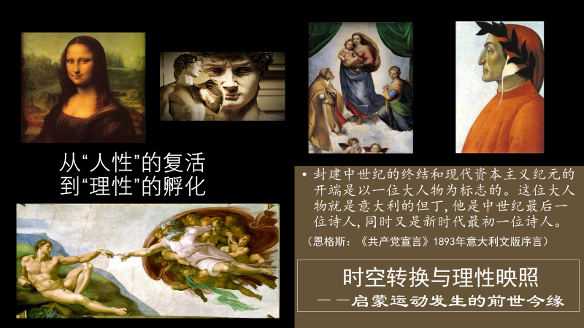
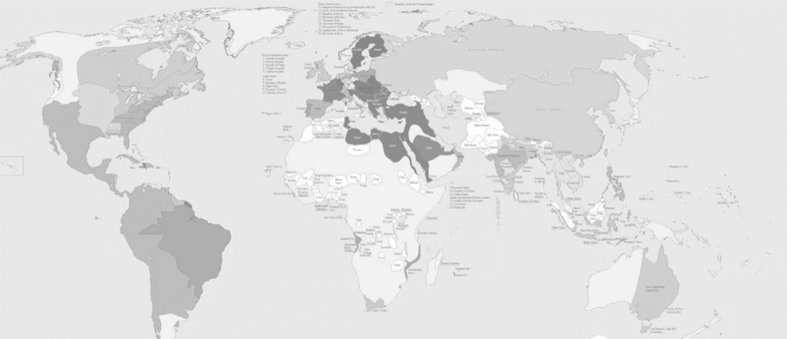
在灵魂的统摄下“形散神聚”
在主旨的统领下“纲举目张”
在规划的统筹下“无痕衔接”
创意的灵性与设计的通性
呈现的艺术与教化的意蕴
矜持-守正——求变-更生

Slide 6
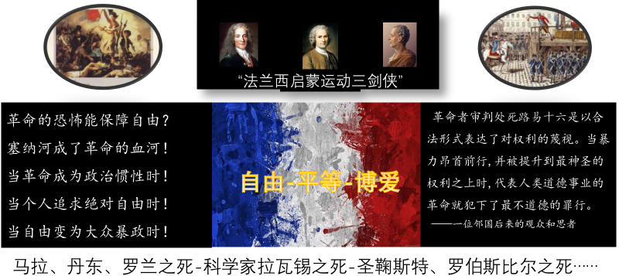
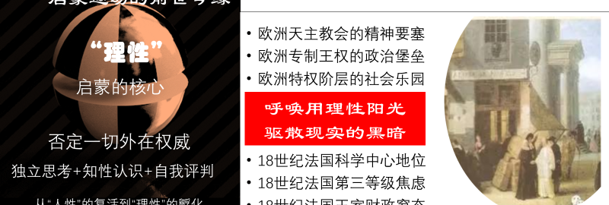
历史课要“有人情”！
人性
诗性
感性
家庭
家园
家国

Slide 7
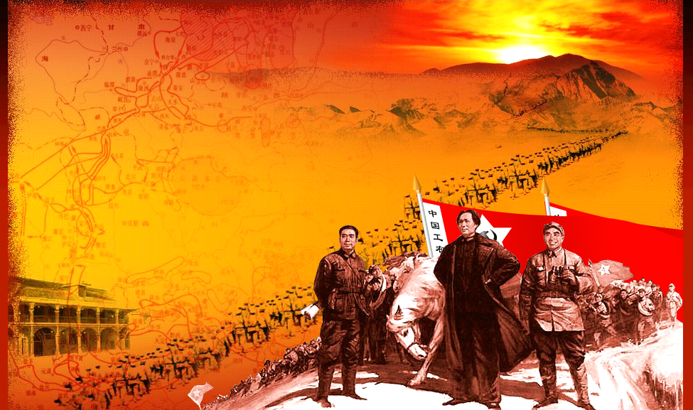
诗情.画意.史韵
中国工农红军长征
（1934.10-1936.10）

Slide 8
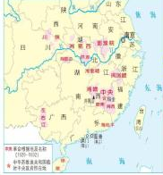
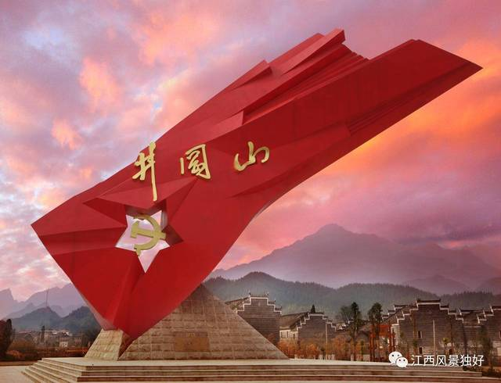
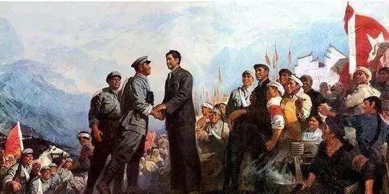
“星火燎原”
“红色割据”

Slide 9
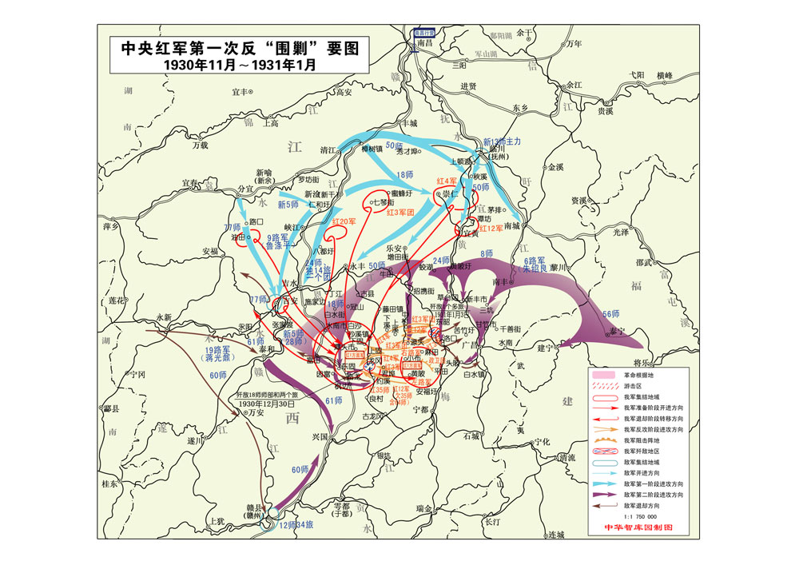
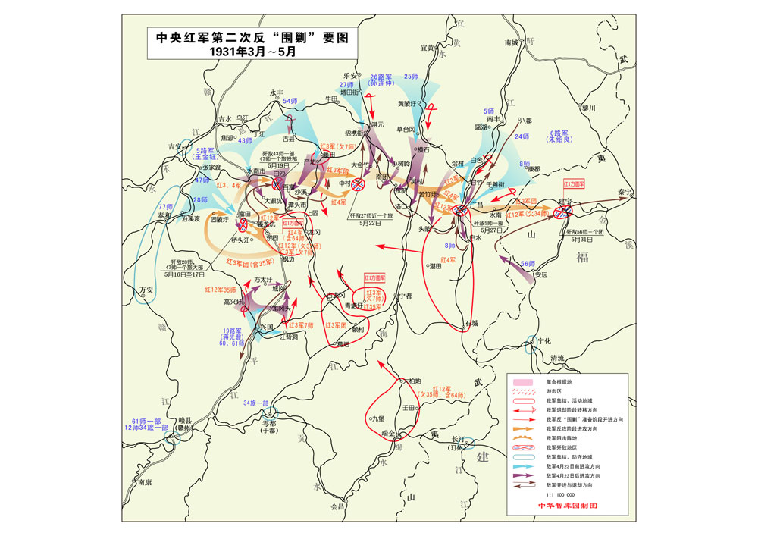
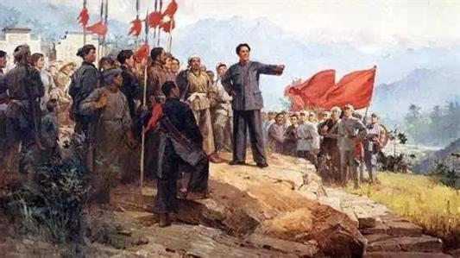
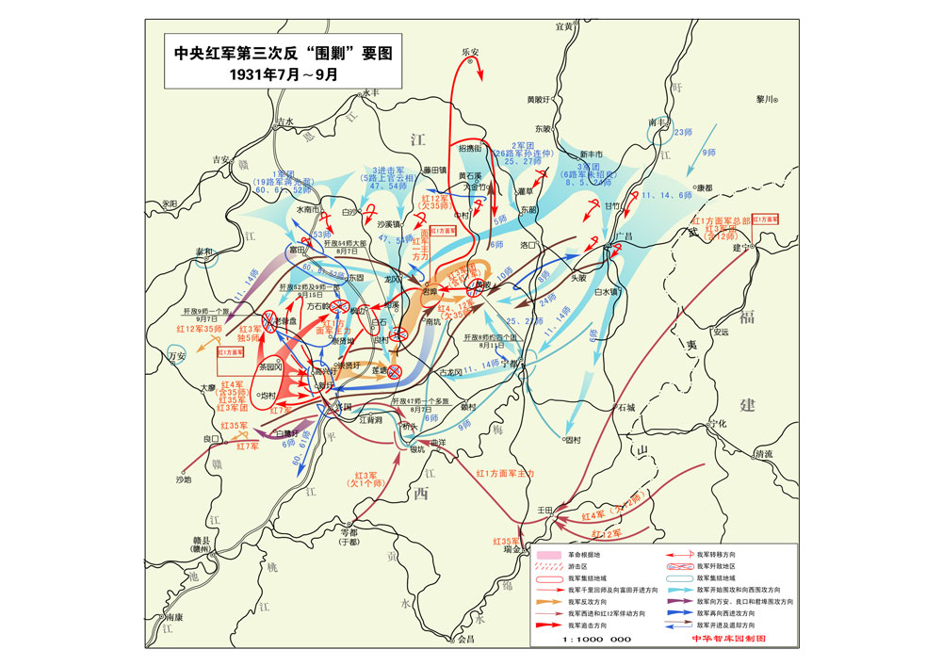
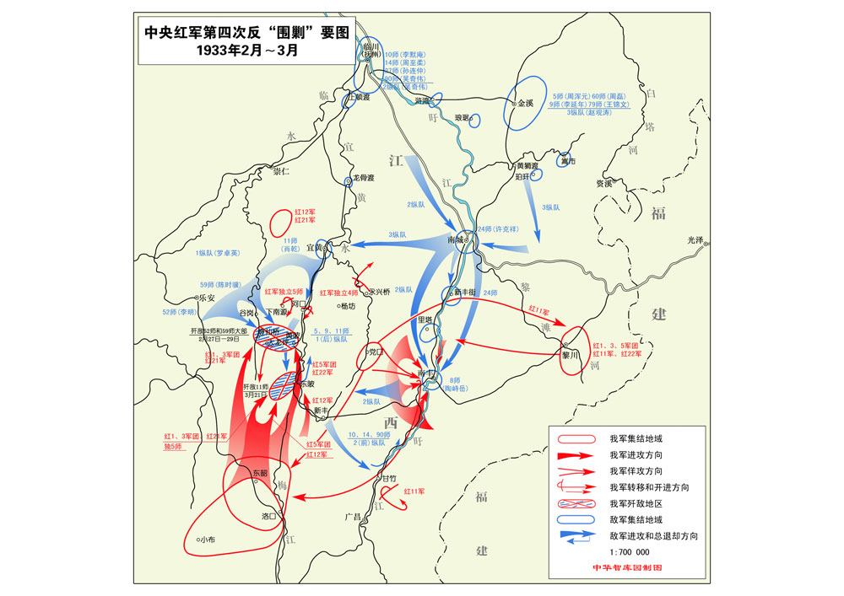
集中优势，各个歼灭
避敌主力，大气虚弱
诱敌深入，游击战术
革命范围拓展-武装力量壮大-红色政权巩固

Slide 10
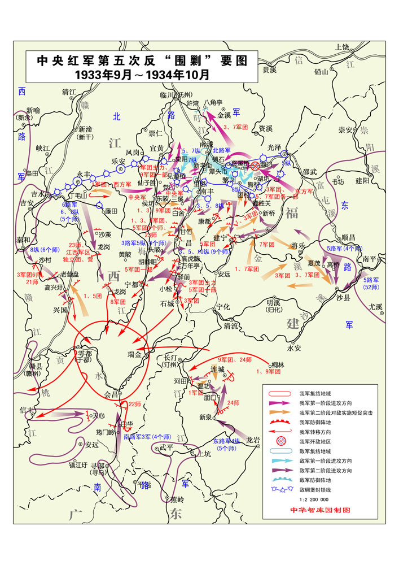
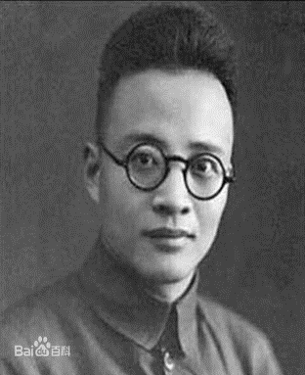
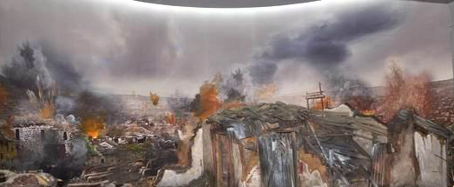
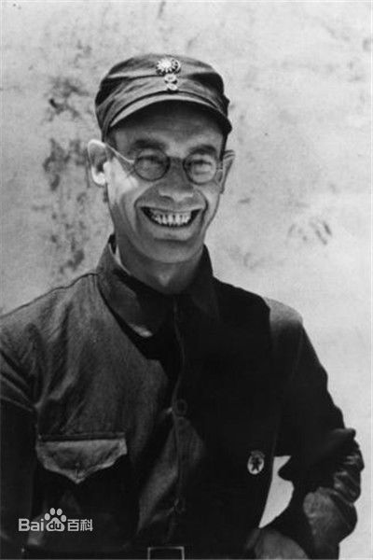
《广昌保卫战》:硝烟、瓦砾、颓墻
18天的广昌战役，最惨烈的阵地消耗战。
诱敌深入到御敌于国门---运动游击战到阵地阻击战
被动挨打-丧师失地

Slide 11
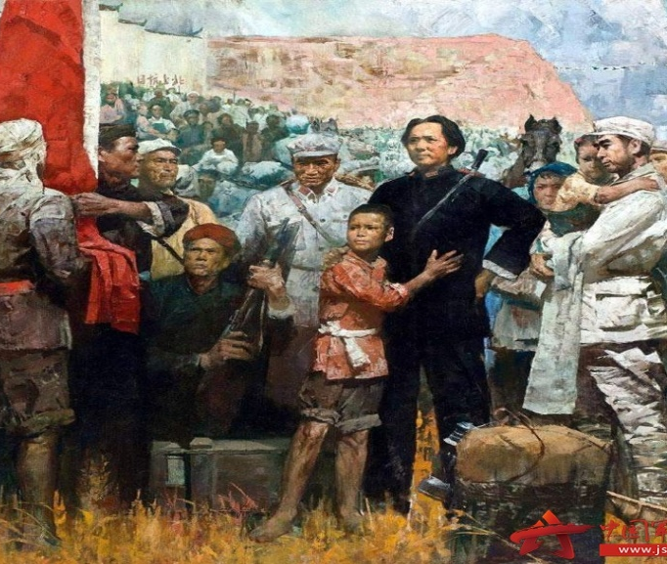
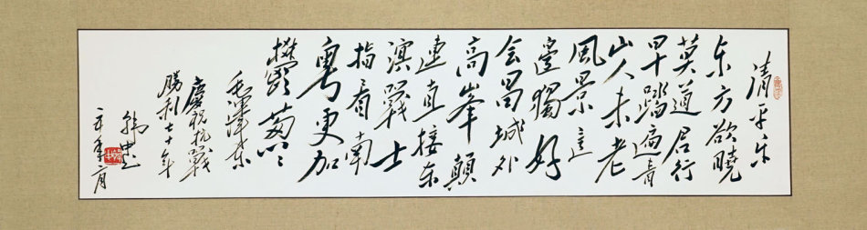
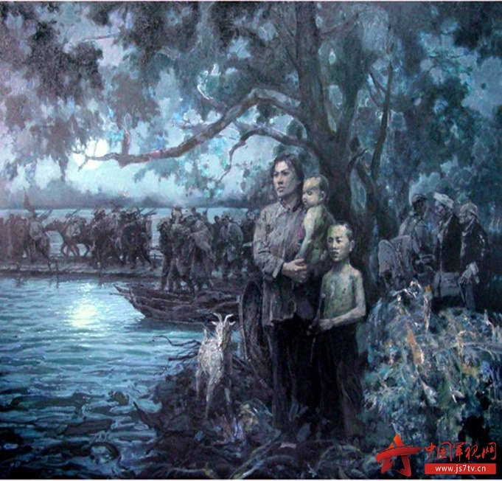


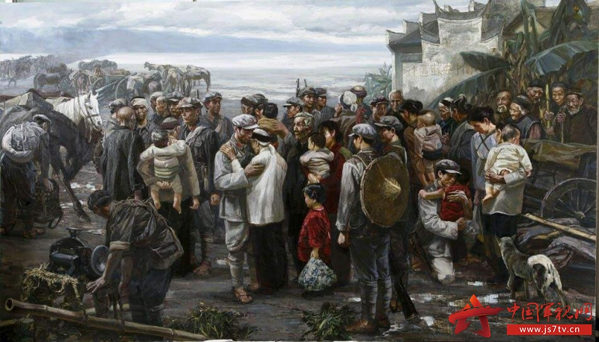

清平乐·会昌
东方欲晓,莫道君行早。
踏遍青山人未老,风景这边独好。
会昌城外高峰,颠连直接东溟。
战士指看南粤,更加郁郁葱葱。
1934年7月，毛泽东在受到“左”倾教条主义排挤被剥夺兵权，心情苦闷又目睹革命失败的情况下写下这首词。字里行间反映了他积极乐观的精神和坚韧不拔的意志。但是也隐约表露了词人的忧虑和愤懑。
悲情告别-十送红军

Slide 12

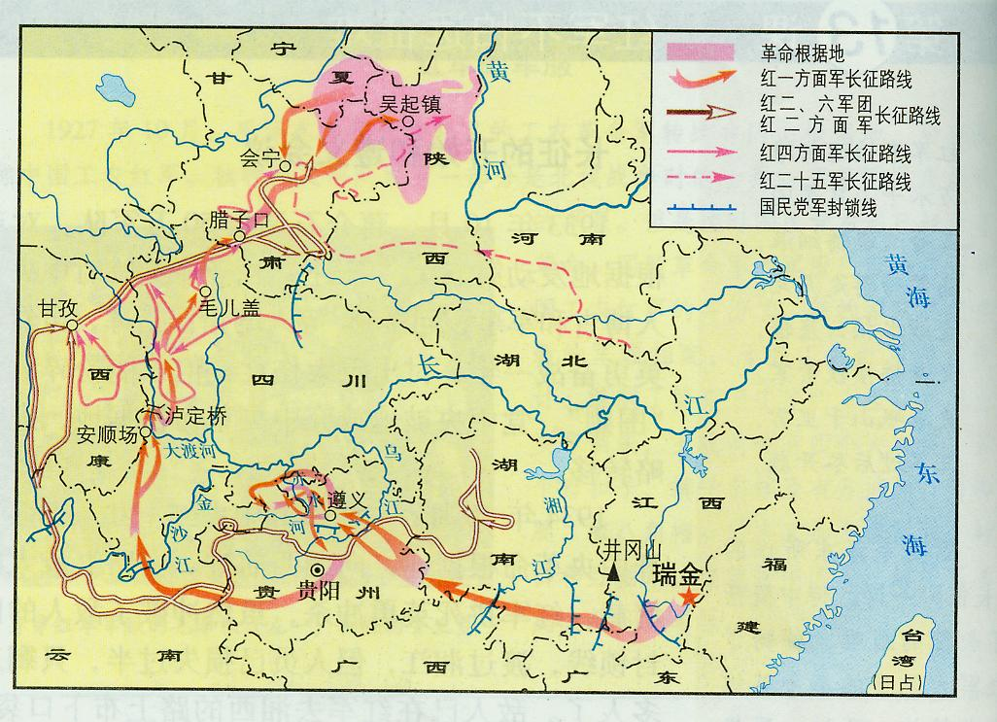
1934年10月中央红军开始长征
冲破四道封锁线

Slide 13
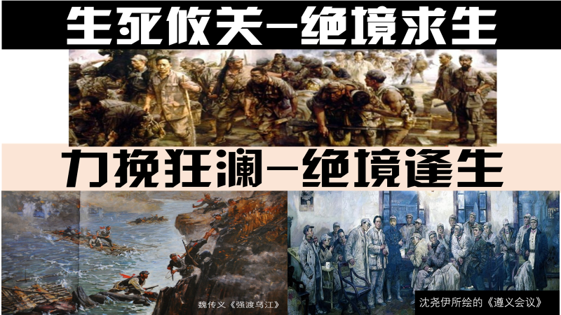
遵义会议
1934年10月中央红军开始长征
冲破四道封锁线

Slide 14
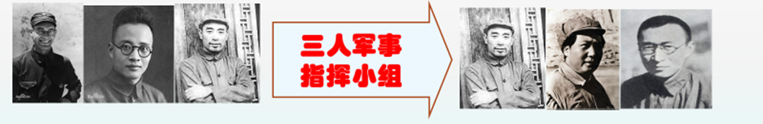
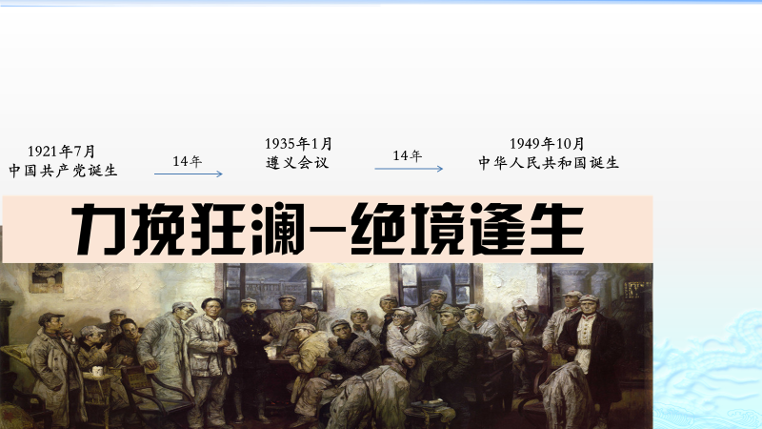

Slide 15


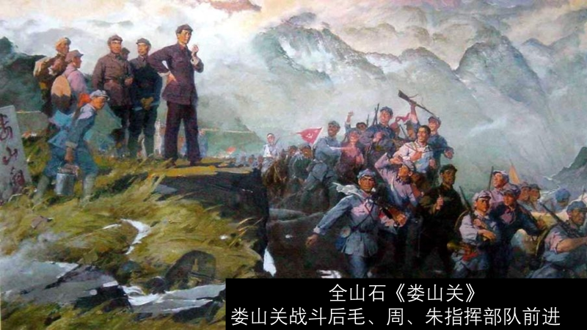
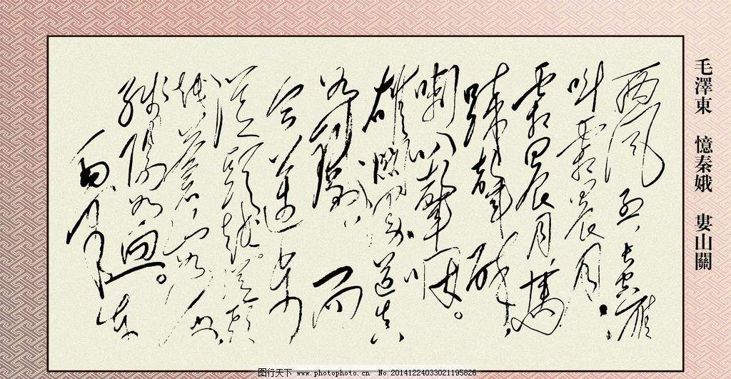
忆秦娥·娄山关
西风烈,长空雁叫霜晨月。霜晨月,马蹄声碎,喇叭声咽。雄关漫道真如铁,而今迈步从头越。从头越,苍山如海,残阳如血。

Slide 16
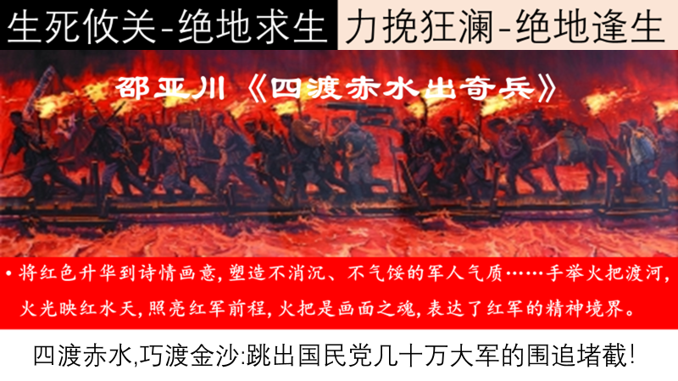
遵义会议
1934年10月中央红军开始长征
四渡赤水
巧渡金沙江
冲破四道封锁线

Slide 17
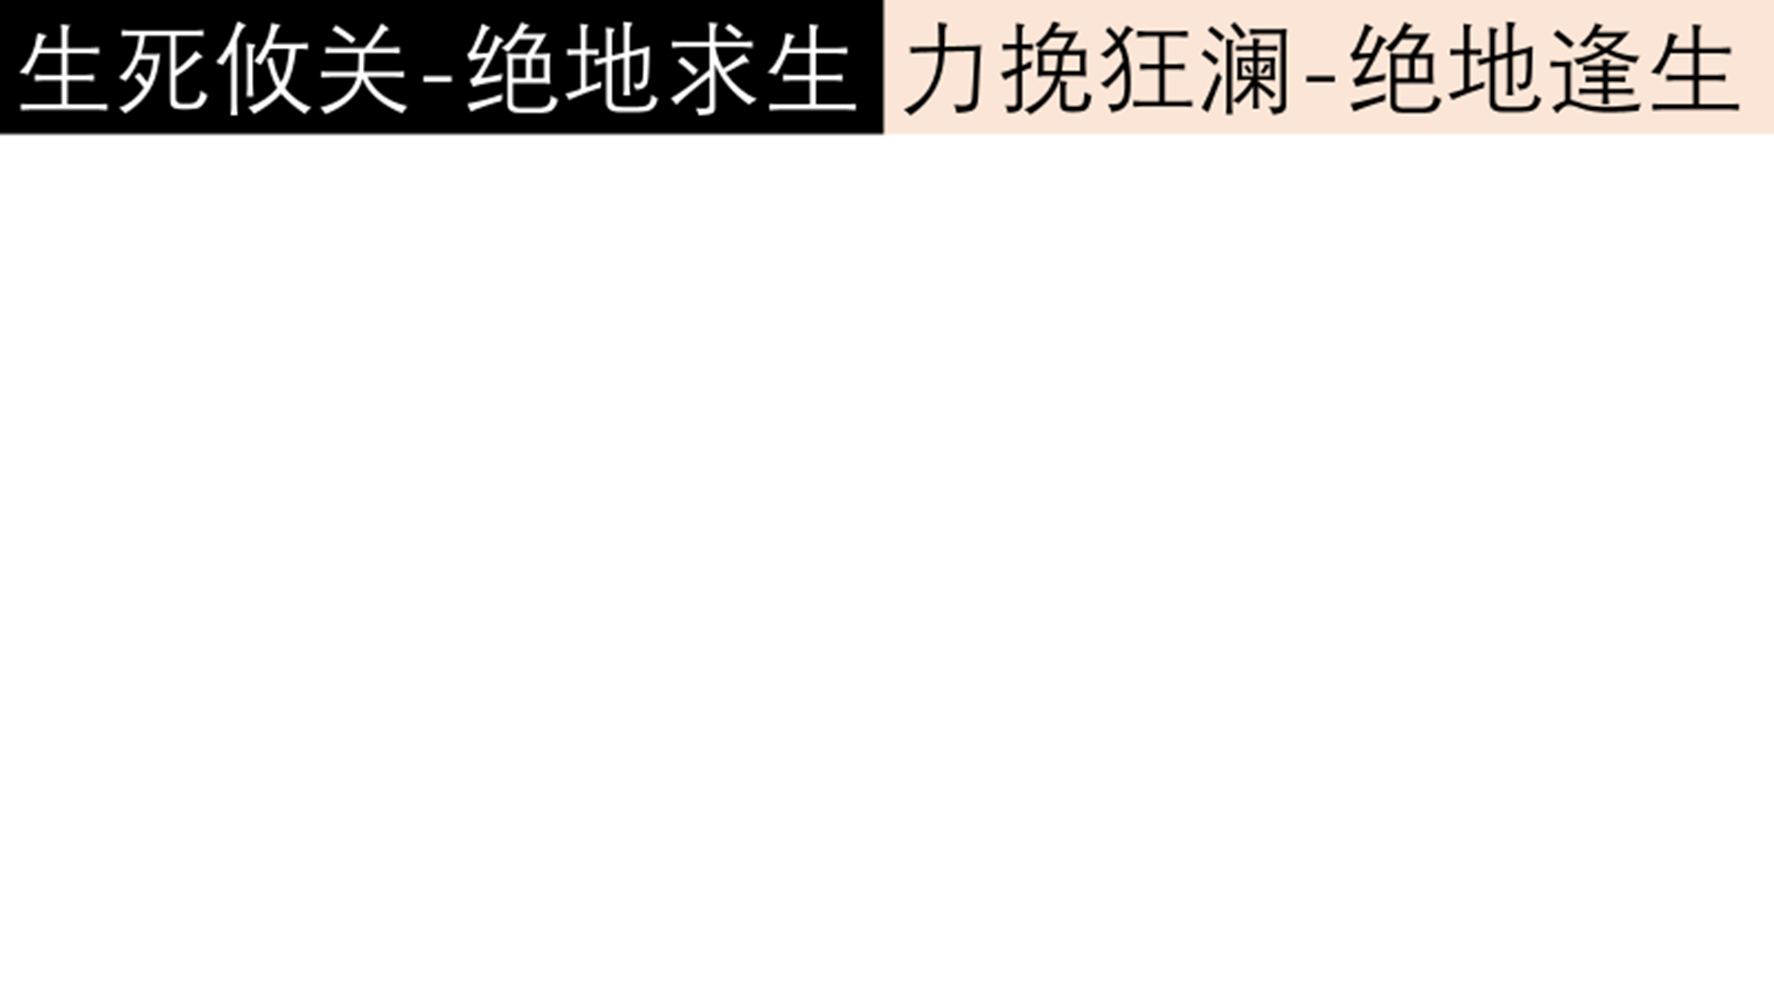
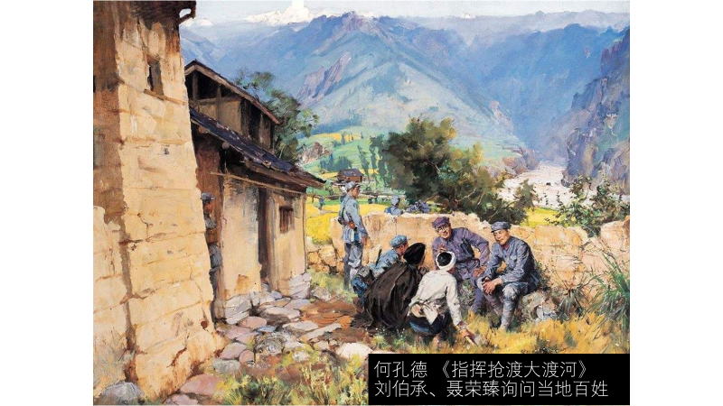
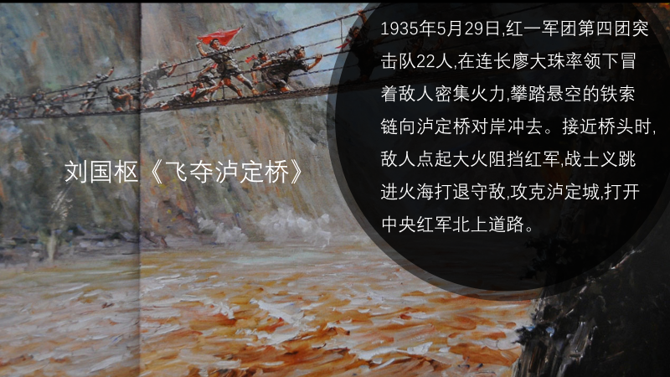
战略转移-绝地强生
22名战士踩着13根铁索，如神兵天降，突破了大渡河天险；

Slide 18
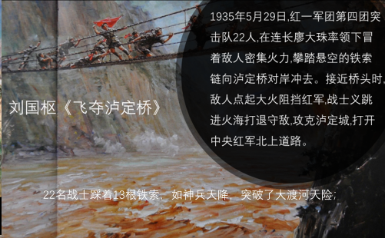
过草地
爬雪山
飞夺泸定桥
四渡赤水
强渡大渡河
遵义会议
1934年10月中央红军开始长征
巧渡金沙江
冲破四道封锁线

Slide 19
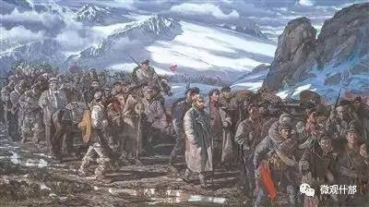
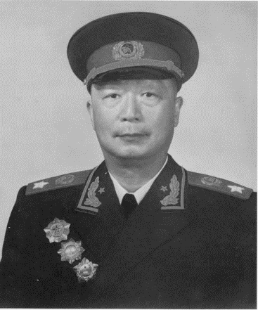

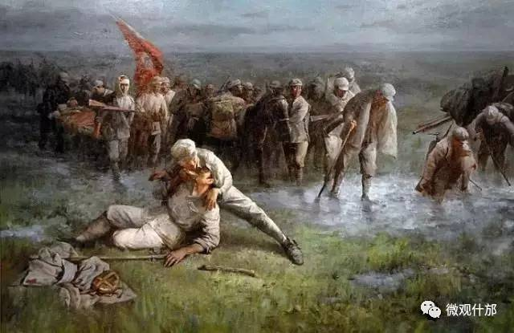
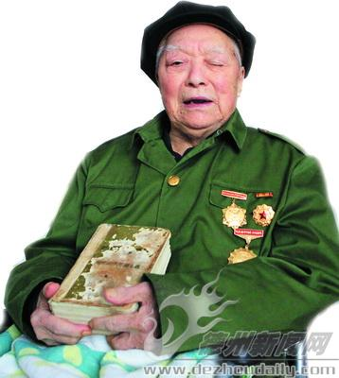
我上到山上感到气也喘不上来。山顶空气稀薄，不能讲话，只能闷着头走，不管多累，也不敢停下来休息，因为一坐下来就可能永远起不来了
聂荣臻
军需处长把最后一件棉袄留给战士，自己却冻死在冰天雪地里！
“那草丛间呈深褐色、透着腐臭味的沼泽，一下子就陷进去了一位战友，另一位战友去救，也被拉了进去。早上还在一起吃饭的战友，眨眼之间就不见了……”
老红军袁崇义
茫茫沼泽草地

Slide 20
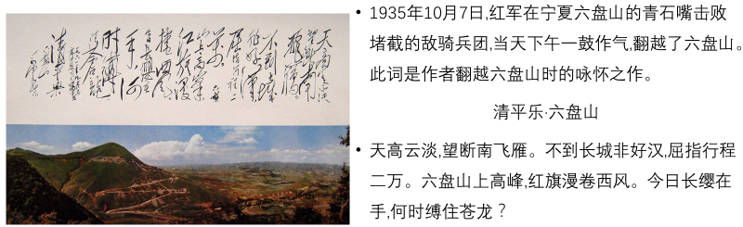
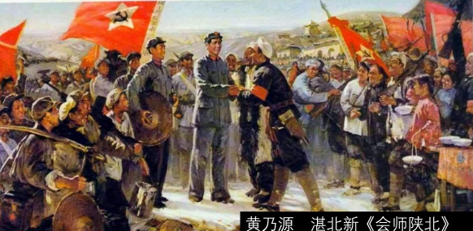
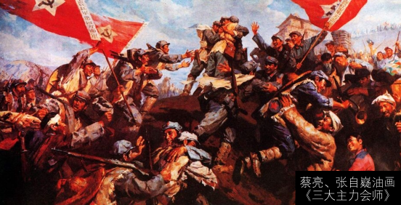

Slide 21
人类历史上罕见的不畏艰险,不畏牺牲,传播理想的远征！
历时两年,穿越十一省,行程两万五千里
吴起镇
1935年10月中央红军到达陕北
过草地
1936年10月红军三大主力会师
爬雪山
飞夺泸定桥
四渡赤水
遵义会议
强渡大渡河
1934年10月中央红军开始长征
巧渡金沙江
冲破四道封锁线

Slide 22
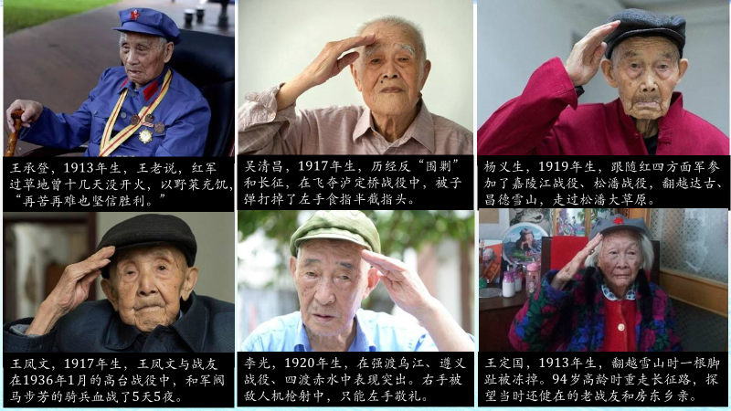

Slide 23
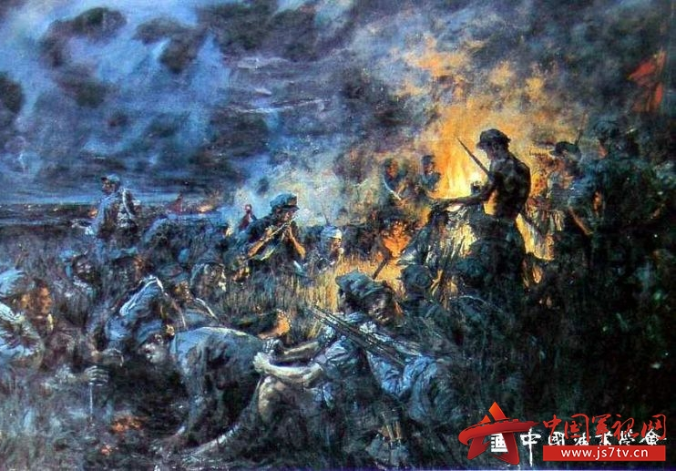
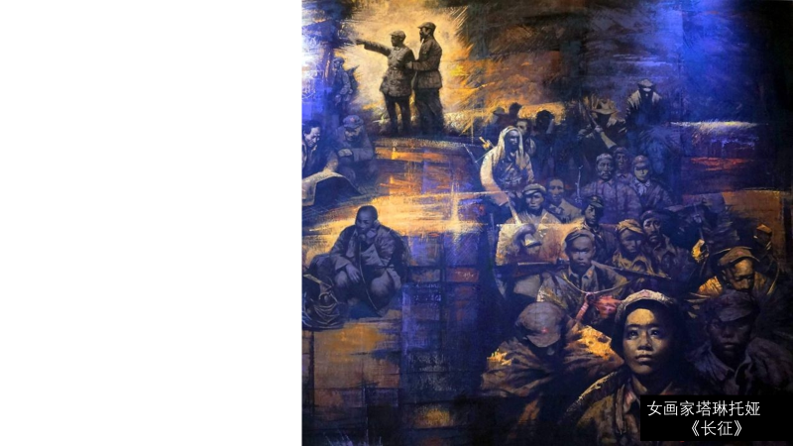
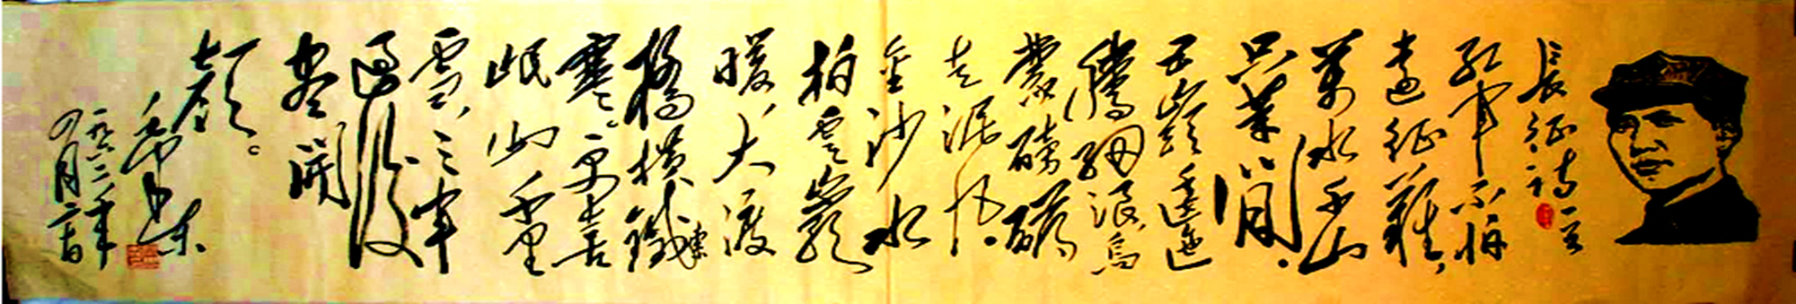
董希文油画
《红军不怕远征难》
忘不了，群众唱着《十送红军》惜别场景
忘不了，百姓给红军在乌江当向导和挑夫
忘不了，敌人搜到红军，村民说自家孩子
忘不了，船工冒着弹雨勇士送过大渡河
忘不了，山民拿出辣椒和生姜帮着御寒
忘不了，放羊娃把羊毛马甲让给小伤员
回望长征路，
不是重复过去，
而是面对今天！

Slide 24
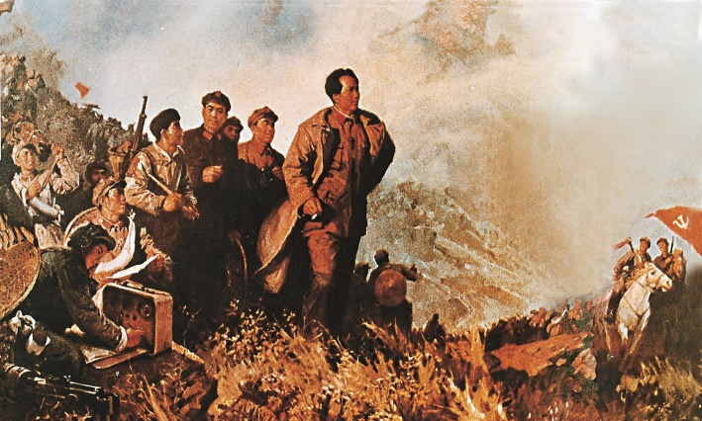
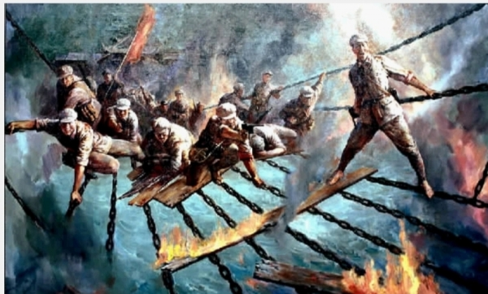
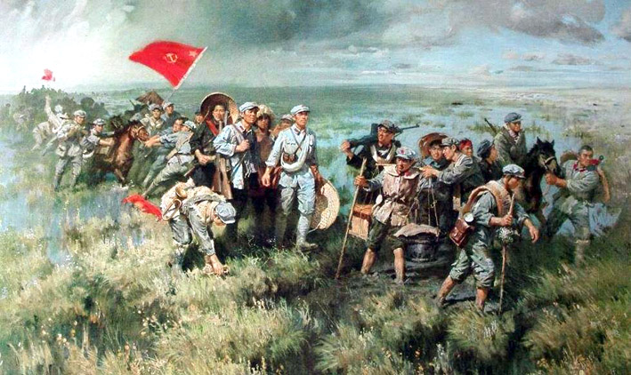






是什么支撑着这些年轻的士兵浴血奋战走过漫漫长路？
今天追逐红军长征足迹回看这段历史的现实意义何在？
无问西东
向死而生
长征留给我们的仅仅是:凄美壮烈的油画?气吞山河的诗词?惊心动魄的故事?
还是?…… 还有?……
每一代人都有自己的长征——我们行走在新长征路上——坚定走好自己的长征路

Slide 25


●家国情怀植根于对故土精神皈依与情感眷恋。要在历史教育中培育学生纯真和质朴的家国情怀，离不开对“家庭”-“家园”的追忆和依存，并由此延展到对“家国”的认同和挚爱。
●同样，在世界历史的教学中，我们也应该善于从不同地区、不同民族的这种“恋土”情愫中，汲取人类世界所共有的精神力量，反哺中国人的家国情怀。

Slide 26


Slide 27

历史课要“有格局”
在有限时间载荷量的情况下,对进行“素描”绝非易事。
在历史节点和要点上提纲挈领、举要连线、执简御繁。
在简洁且不失精彩前提下,追踪历史滥觞和轨迹图谱。

Slide 28

理论体系与思想价值
社会存在决定社会意识
生 产 力 决定生产关系
经济基础决定上层建筑
社会形态渐进发展规律
阶级与阶级斗争的立论
人民群众是历史创造者
多种历史因素相互作用
人类世界从分散到整体
历史发展的必然与偶然
地理环境与人类的历史
科学历史观？

Slide 29


历史课要“有格局”
●在宏阔的时空图谱中“释史求通”
●在往事的变换镜像中“极目远眺”

Slide 30
恩格斯说：“……根据唯物史观，历史过程中的决定性因素归根到底是现实生活的生产和再生产。无论马克思或我都从来没有肯定过比这更多的东西。如果有人在这里加以歪曲，说经济因素是唯一决定性因素，那么他就是把这个命题变成毫无内容的、抽象的、荒诞无稽的空话。”（《马克思恩格斯选集》第4卷，第695-696页）

Slide 31

历史课要“有证据”

Slide 32


理论体系与思想价值
例1.马克思强调:“研究必须充分地占有材料,分析它的各种发展形式”,然后才能做到“探寻这些形式的内在联系”。
——《马克思恩格斯文集》第5卷，人民出版社2009年版，第21页。
唯物史观超越单一归纳的思维方法，注重透过历史表象，透析现象背后所蕴含的因果关系。
例2.马克思指出：科学的任务就是“把看得见的、只是表面的运动归结为内部的现实的运动”。
——《马克思恩格斯文集》第7卷，人民出版社2009年版，第348页。
科学方法论？

Slide 33


洋务运动
历史课要“有机理”
30年光荣与屈辱.30年梦想与阵痛

Slide 34




全面理解概念内涵界定
是进行教学创意的前提
精细解读学业水平标准
是确定教学策略的准绳
历史的理性认识的水平
是教学创意设计的基础

Slide 35


天朝之国殇--士人之空想

Slide 36





两种冲击-反应模式
被奉为日本人神圣的“天书”
2年15种版本，书价涨4倍
政、军、商、学界必备书
天皇称等同于英国大宪章
千年未有之大变局
1851年，三本“禁书”流入日本

Slide 37


“三千年未有之大变局”中央机构的重大变动
“中学为体、西学为用” 洋务运动的驱动中枢
总理衙门：1861.1-北京-奕䜣（外交+通商）
近代军事企业
近代新式教育
求强+求富
近代海军陆军
近代民用企业

Slide 38










屈辱-阵痛 求强-求富
中体西用
师夷长技

Slide 39


往事钩沉-洋务萍踪
曾国藩：安庆内军械所
李鸿章：将按制造总局
左宗棠：福州马尾船政
求强求富
练兵制器
殖产兴业
轮船招商局-长江航运
开平矿务局-煤矿开采
汉阳冶铁厂-炼钢制器
求学求用
新式学堂
幼童留学
陆军：洋枪-洋炮-洋操
海军：北洋-南洋-福建
欧风美雨
洋务风景
早期民企

Slide 40

“机器制造一事，为今日御侮之资，自强之本”

Slide 41








李鸿章洋务人生
没有硝烟的商海激战
◎（美）旗昌公司联合外企 PK（清）轮船招商局联合股东
◎价格竞争—— 延揽货物—— 破产拍卖—— 毅然收购
◎李鸿章运筹帷幄——盛宣怀指挥若定——唐廷枢当机立断
XXX屏气凝神关注着这场“战争”,并为之欢呼雀跃、跃跃欲试！
轮船招商局
江南制造总局制炮局
机器生产—私人入股--成本核算
中体西用-求强求富-匡扶天朝
他？生于《海国图志》发表当年（1842）---国运与命运息息相关

Slide 42

环境.经历 视界.心界
1842年生于广东买办之家，见多识广、精于商业
1858年科举失意，前往上海英商宝顺洋行作买办
1849年的上海外滩（油画）【英】蒙太尔多）
长三角龙头-外贸导向型-洋务孵化地-西学辐射地

Slide 43
环境.经历 视界.心界
(1858)中西重订条约…华商之守分者不能获利,多依附洋人而变为奸商。
——（郑观应《救时揭要》）
1867年，因为宝顺洋行的破产歇业而黯然下岗
1867年，与爱国买办唐廷枢创办公正轮船公司
1873年，公正被英商太古收购，他留人总买办
明明是中国公司,却以英国人轧拉佛名义注册！明明是为了盈利，却不得不花高价买了员外郎官衔！ ——蹊跷？？？
1878年，被李鸿章聘为上海机器织布局顾问和总办
1881年，被李鸿章聘为上海电报局总办（首条电报线）
1883年，被李鸿章聘为轮船招商局总办（长江航运业）
夷务--洋务--民企

Slide 44




跛足的洋务
悲惨的结局
国之殇！
海之吟！
梁启超:李鸿章必为数千年中国历史上一人物…必为十九世纪世界历史上一人物。

Slide 45




三十年洋务竟毁于甲午一旦！
泱泱之天朝竟败于弹丸东夷！
从天朝危机急转到民族危亡！
悲情恐慌
暮鼓晨钟

Slide 46

历史的厚重、深邃、博大绝不可以被炫目的理念，作秀的模式，花俏的手段所取代。
更不能变为缺失历史原味和学科特质的积木游戏和胡动闹戏！

Slide 47


科学与艺术
史学与立意
理念与经验
创意企划与教学机理
引领和渗透 机智和灵动 潜移和迁移

Slide 48

“三看”与目标
志于道而游于艺
在历史高处眺望,高屋建瓴的大气
在历史深处凝思,掘井及泉的睿气
在历史细处雕凿,洞隐烛微的精气
纵横捭阖的宏大格局
琢玉成壁的工匠精神

